Slide 1
Telosys Maven dependencies
Telosys CLI
Telosys Eclipse
telosys-tools-all (telosys-tools-all-x.x.x. jar ) Fat JAR
telosys-tools-repository
telosys-tools-database
telosys-tools-generic-model
json-simple 1.1.1
telosys-tools-api
telosys-tools-commons
telosys-tools-dsl-parser
velocity 1.7
telosys-tools-parent ( modules ) ( just for Maven build )
telosys-tools-generator
telosys-tools-generator-engine-velocity17

Slide 2
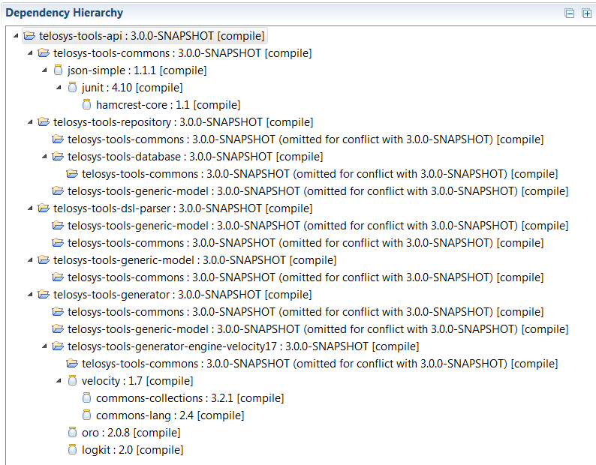
OLD

Slide 3
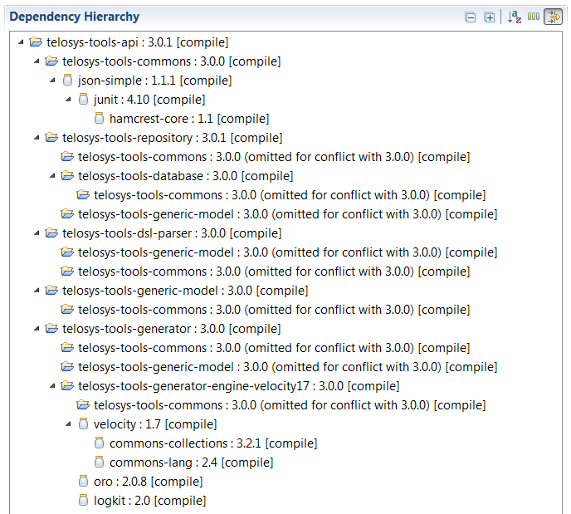
NEW

